Slide 1
Методы восстановления спортсменов
в условиях летнего оздоровительного лагеря
Целевая группа: юноши и девушки 10–17 лет
Условия: сосновый бор, озеро , спортплощадка, песчаные поля, кинозал
Авторы методики: С.К.Пахомова. Е.В.Дюпин

Slide 2
Цели и задачи методики
Цель: ускорить восстановление после тренировок без снижения качества последующих занятий.
Задачи:
снизить утомление, нормализовать дыхание и ЧСС, снять мышечное напряжение;
Сохранить физические качества спортсменов (гибкость, силу, выносливость, скорость и координацию, поддержать психологическое благополучие;
Учитывать возрастные и гендерные особенности спортсменов.

Slide 3
Стартовые условия
Место: сосновый бор; доступ к чистому воздуху и тенистым маршрутам;
Инфраструктура: турники, брусья, лесенка; песчаное поле 30×10 м и волейбольное, пляж;
Кинозал для релаксации и обучения;
Инвентарь: эспандеры, гимнастические палки, мячи, ролики, гантели 2-8 кг., скакалки.

Slide 4
Почему это работает
Основано на спортивно-медицинских рекомендациях и данных о дыхательных пробах и адаптационном потенциале.
Активное восстановление в зоне 50–60% ЧССmax помогает вывести метаболиты и успокоить нервную систему.
Дыхательные практики улучшают вентиляцию, вариабельность ритма и устойчивость к гипоксии.
Стретчинг и миофасциальный релиз снижают мышечный тонус и риск травм.
Аэро- и ландшафтотерапия леса, озера: свежий воздух, фитонциды, снижение стресса.

Slide 5
Ежедневный протокол восстановления (60–70 минут)
5–7 мин: после тренировочного процесса заминка на песке (медленный бег/ходьба, суставная гимнастика);
12–15 мин: активное восстановление (терренкур в тени: ходьба 50–60% ЧССmax);
8–10 мин: дыхательная гимнастика (диафрагмальное, 4–7–8, губное);
10–12 мин: стретчинг (динамико-статический; плечевой пояс, спина, ноги);
8–10 мин: самомассаж/МФР (ролики/мячи, икроножные, квадрицепс, фасции стопы);
10–12 мин: психоэмоциональное восстановление (релаксация/визуализация в кинозале).

Slide 6
Терренкур и лесная среда
Маршрут 800–1500 м по ровной тропе в тени сосен; дышим через нос;
Темп: разговорный, без одышки; мониторим пульс (50–60% ЧССmax);
Покрытие мягкое — щадит суставы; летом выбираем часы без жары;
2–3 коротких остановки для дыхания и растяжки плеч/спины.

Slide 7
Дыхательная гимнастика (8–10 мин)
Диафрагмальное дыхание лёжа/сидя → стоя; 6–8 циклов/мин;
«Губное» дыхание (вдох носом 2–3 с, выдох с поджатыми губами 4–6 с);
Метод 4–7–8 (модифицированно для подростков: 3–5 циклов);
Контроль: ровный ритм, без головокружения; запрещены силовые задержки.

Slide 8
Стретчинг (10–12 мин)
После заминки — динамико-статический формат 20–30 с × 2–3 подхода;
Фокус: сгибатели/разгибатели бедра, плечевой пояс, спина;
PNF с эластичными лентами (щадящие усилия, без боли);
Правило: «лёгкое натяжение»; без пружинящих движений.

Slide 9
Самомассаж и миофасциальный релиз (8–10 мин)
Ролик/мяч: икры, квадрицепс, широчайшие, фасции стоп (по 30–60 с на сегмент);
Поглаживание → растирание → мягкое разминание, болевую шкалу держим ≤ 3/10;
Цель: улучшить кровоток, снизить тонус, ускорить восстановление.

Slide 10
Песок: щадящая нагрузка и стопа
Ходьба босиком по песку 3–5 мин , упражнения на свод стопы;
Игровые эстафеты на песке (низкая ударная нагрузка, координация);
Избегать перегрева и скользких участков, обувь по погоде.

Slide 11
Психоэмоциональное восстановление (кинозал/тень)
Короткая релаксация/визуализация 5–7 мин (музыка, дыхание);
Обучающие видео/фильмы 10–15 мин: техника выполнения упражнений, профилактика травм;
Дневник самочувствия: настроение, сон, усталость (2–3 пункта).

Slide 12
Питание и гидратация после тренировки
После тренировочного процесса прием воды - 400–600 мл в первые 2 ч, далее по жажде;
Перекус - углеводы + белок (фрукты + йогурт/творог; бутерброд с индейкой);
Основной приём пищи: полноценно, с овощами; исключить сладкие газированные напитки.

Slide 13
Безопасность и мониторинг
Самочувствие, пульс покоя, сон (ежедневно);
1–2 раза/нед: дыхательные пробы (обучение технике), субъективная усталость (RPE 0–10);
Корректируем объём восстановления при признаках недовосстановления.

Slide 14
Пример микроцикла (7 дней)
Понедельник, среда, пятницан: полный протокол 60–70 мин. после основной тренировки;
Вторник, четверг: сокращённая версия 35–40 мин. (без длительного терренкура);
Суббота: активный отдых (игры на песке, прогулка в лесу, растяжка, йога у узера или на меловодье);
Воскресенье: восстановительная прогулка 30–40 мин, дыхательная гимнастика 10-15 мин., стрейчинг15 мин.

Slide 15
Измерения и методика оценивания
ЖЕЛ (спирометрия): лучший из 3 попыток, фиксируем литры;
Проба Штанге: задержка на вдохе; Проба Генчи: задержка на выдохе;
АП Баевского: расчётный индекс по ЧСС, АД, возрасту, росту и массе тела;
Измерения: до внедрения и через 14-20 дней регулярной практики.

Slide 16
Результаты по группе
Средние значения по группе.
ЖЕЛ: было 3.1л → стало 3.6л
Проба Штанге: 46 с → 60 с
Проба Генчи: 31 с → 42 с
АП Баевского: 2.3 → 1.7 (ниже — лучше)

Slide 17
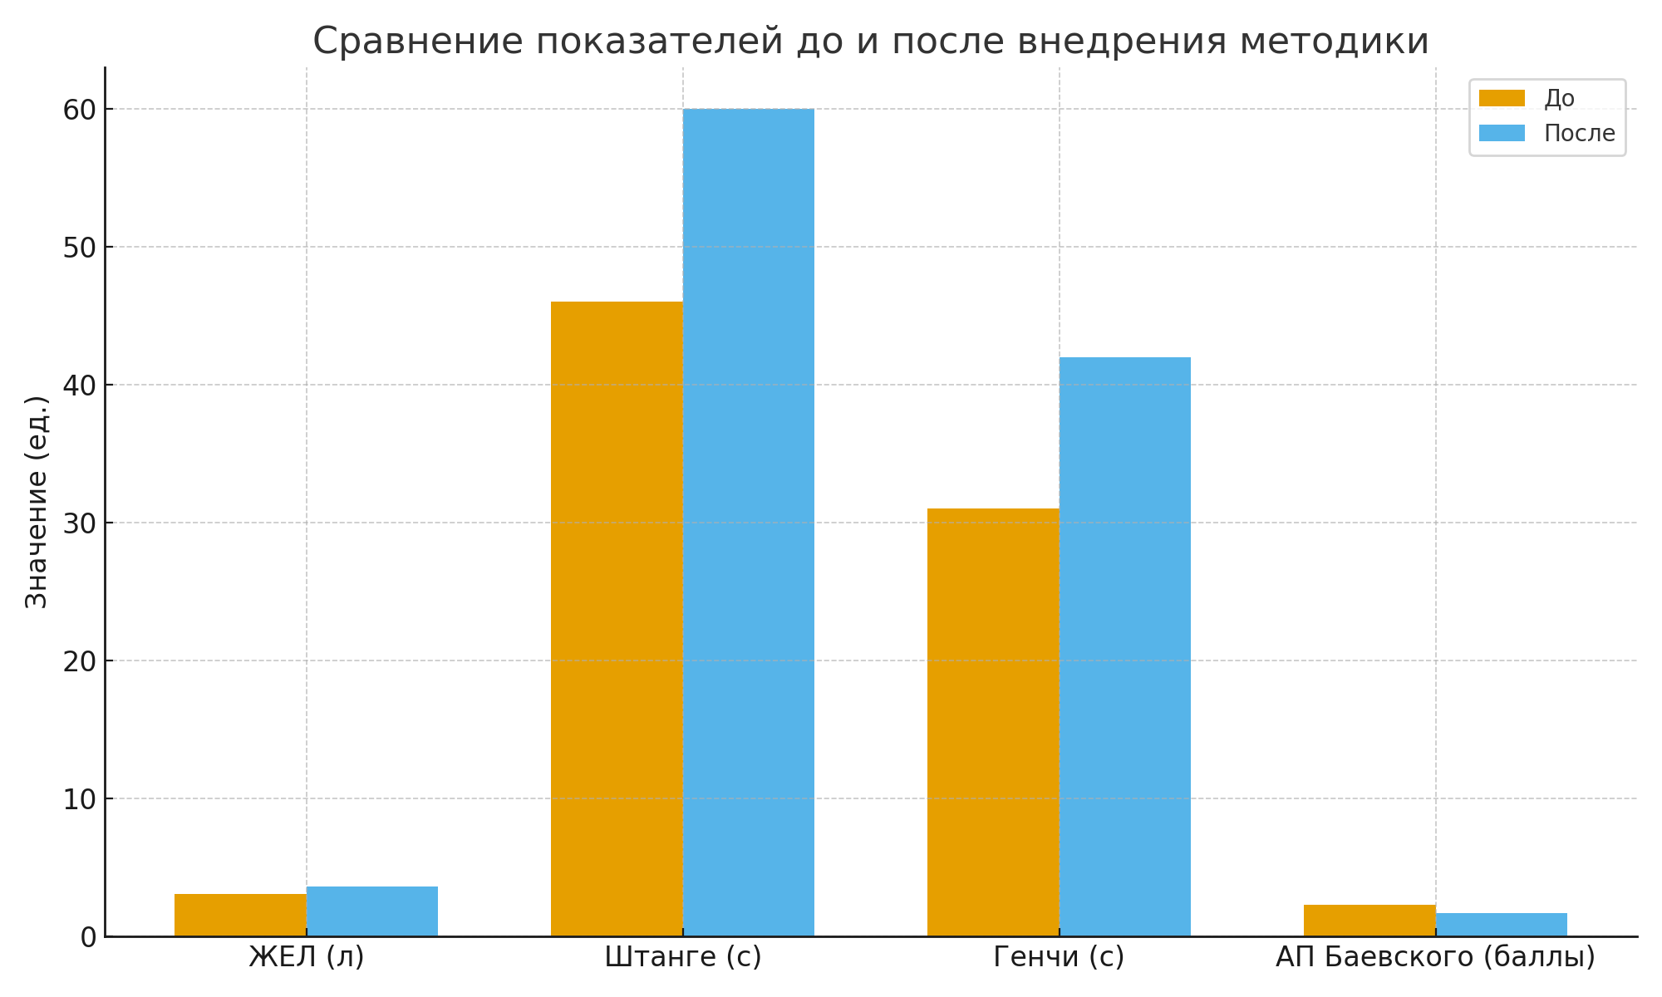
Визуализация результатов

Slide 18
Выводы
Методика безопасна и доступна в условиях летнего оздоровительного лагеря;
Сочетание терренкура, дыхательной гимнастики, стретчинга и МФР ускоряет восстановление;
Получены значимые улучшения ЖЕЛ, проб Штанге/Генчи и АП Баевского;
Рекомендуется применять 5–6 дней в неделю с адаптацией объёма под возраст.

Slide 19
Спасибо за внимание!

